Slide 1
Project MUZ
(홈페이지 ZUM 참고)
Team Members: 이찬양, 이환상, 박상아

Slide 2
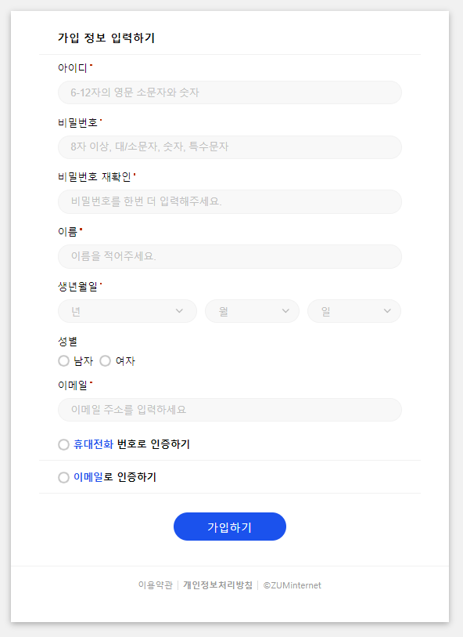
회원가입 페이지

Slide 3
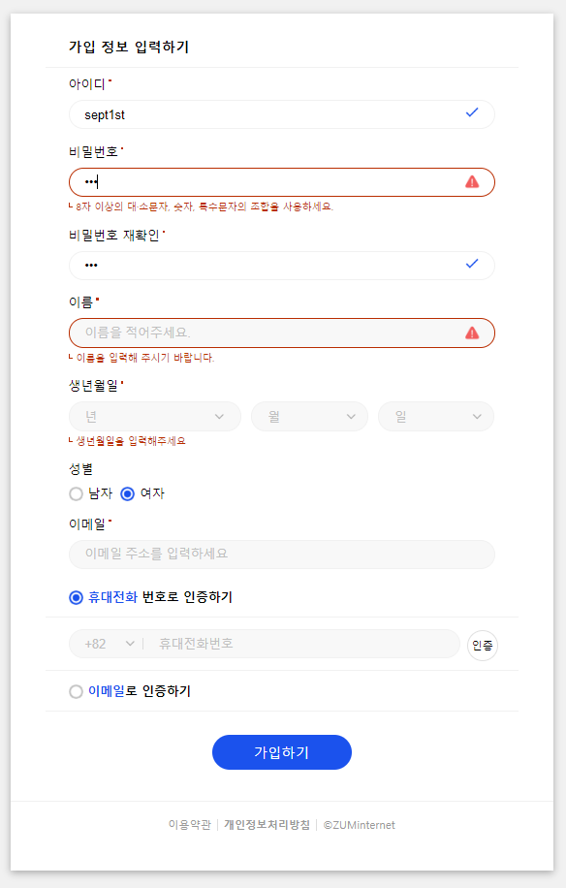

회원가입 페이지

Slide 4

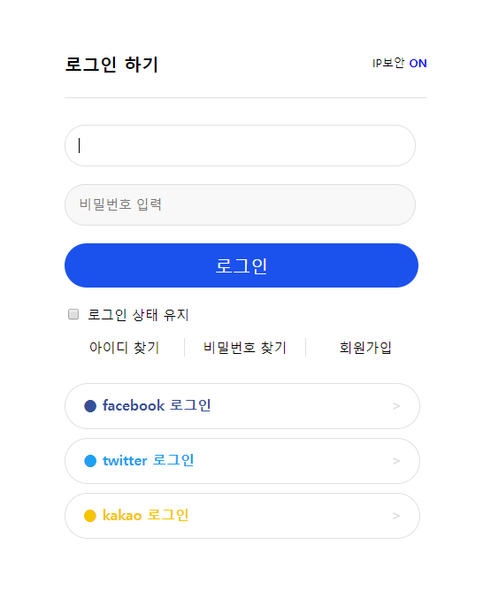
로그인 페이지

Slide 5
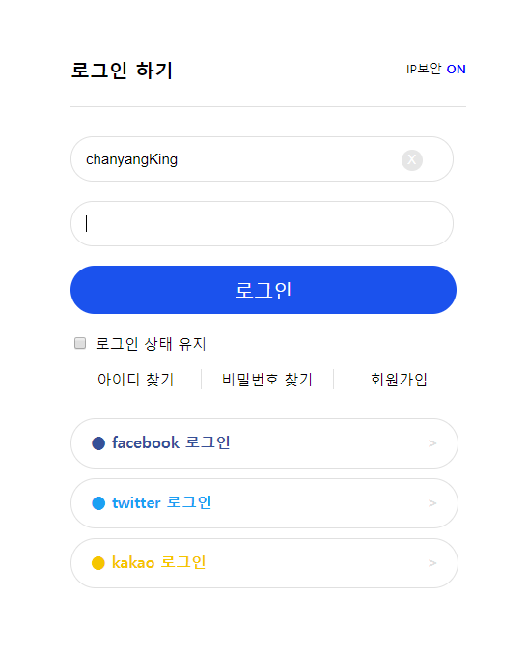

로그인 페이지

Slide 6
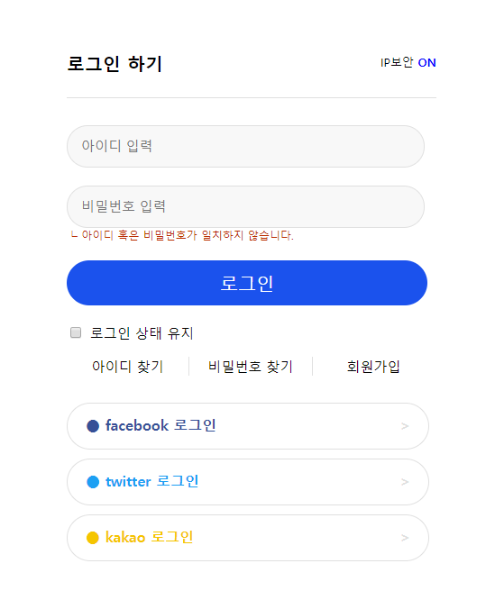
로그인 페이지

Slide 7
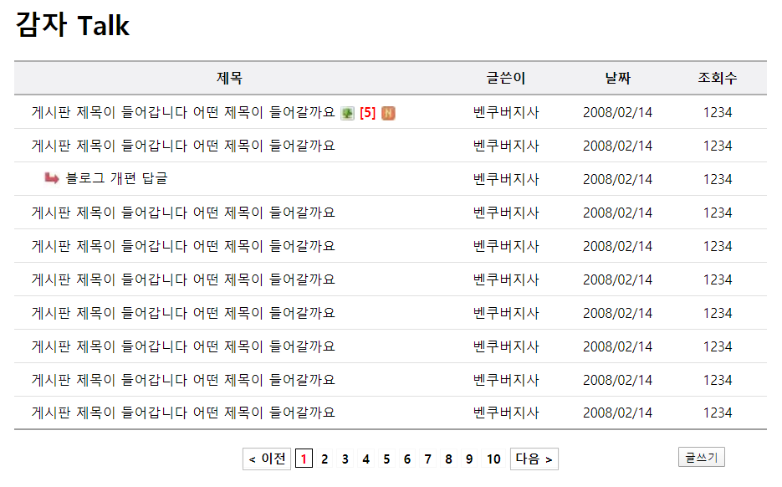
게시물 목록 페이지

Slide 8
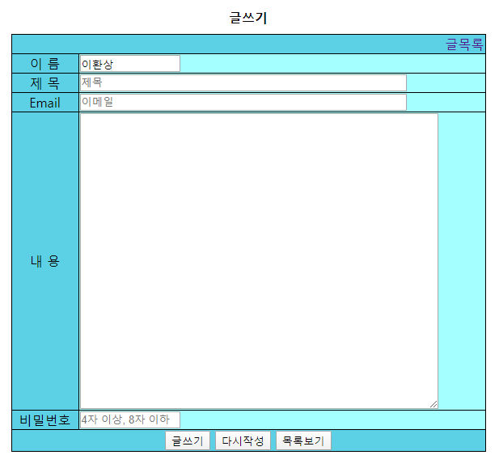
게시물 작성 페이지

Slide 9




게시물 작성 페이지

Slide 10
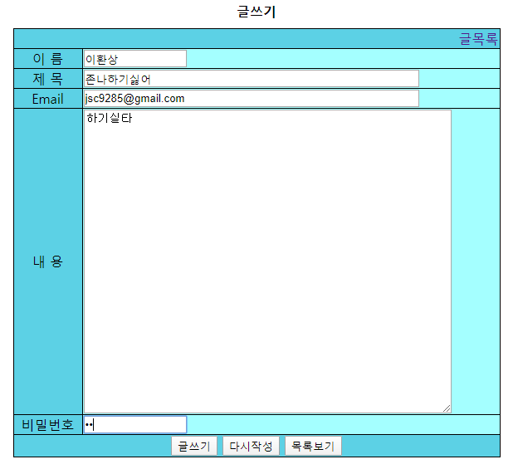

게시물 작성 페이지

Slide 11
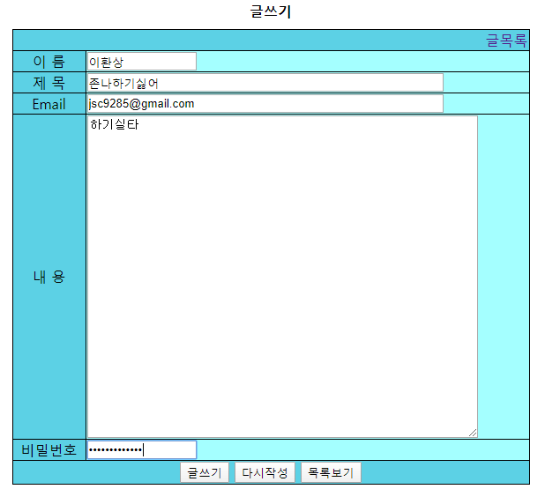

게시물 작성 페이지

Slide 12
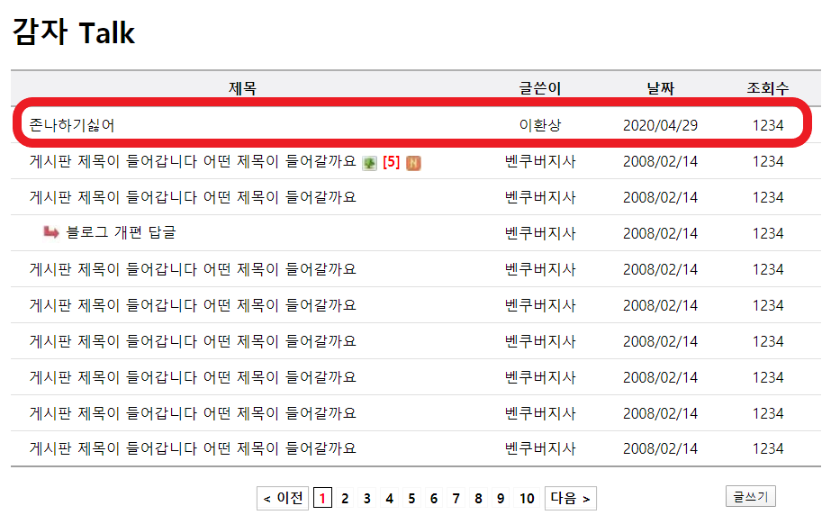
게시물 목록 페이지
클릭

Slide 13
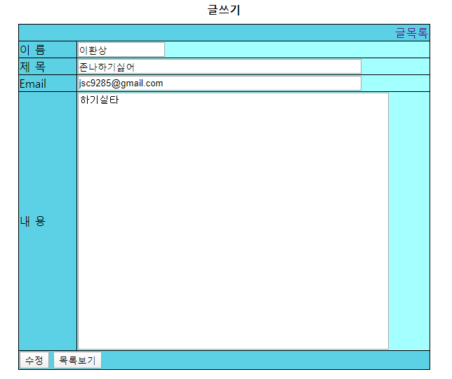
게시물 확인 페이지

Slide 14
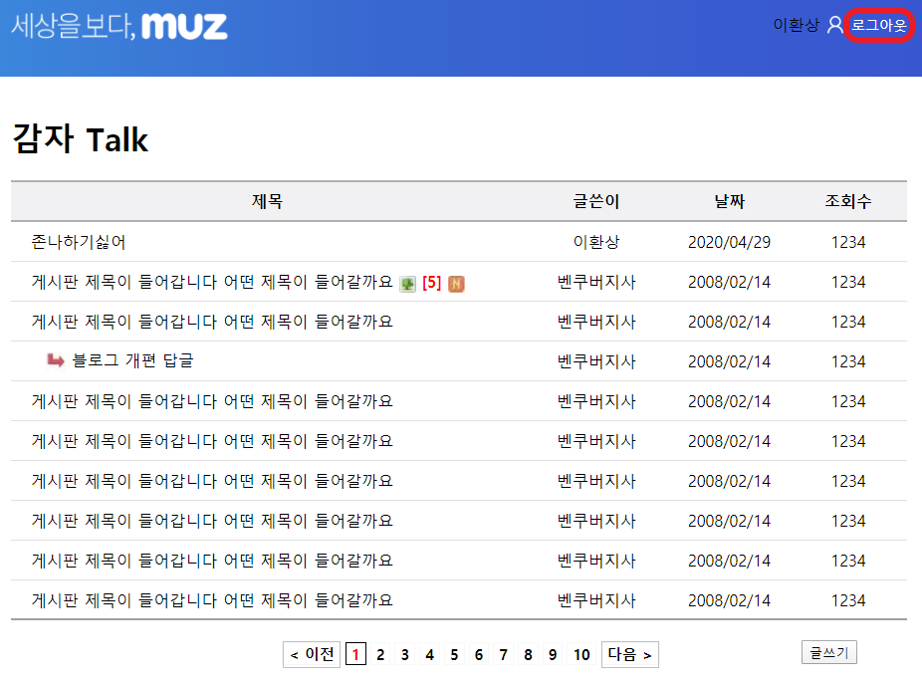
게시물 확인 페이지
클릭

Slide 15

로그아웃 페이지

